Slide 1
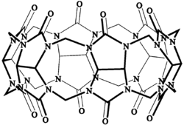
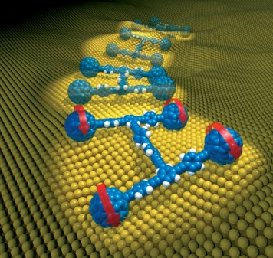
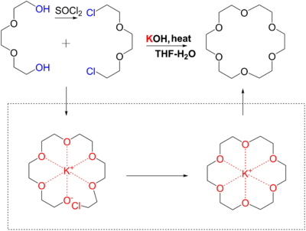
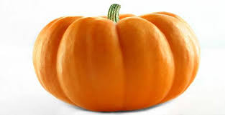
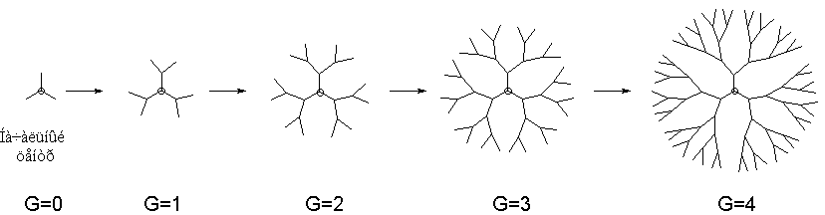
Супрамолекулярная химия
Краун-эфиры
Молекулярные машины
Кукурбитурилы
Дендримеры

Slide 2
Что такое супрамолекулярная (надмолекулярная) химия?
(Supramolecular сhemistry) — междисциплинарная область науки, включающая химические, физические и биологические аспекты рассмотрения более сложных, чем молекулы, химических систем, связанных в единое целое посредством межмолекулярных (нековалентных) взаимодействий.
Объекты супрамолекулярной химии — супрамолекулярные ансамбли, строящиеся самопроизвольно из комплементарных, т. е. имеющих геометрическое и химическое соответствие фрагментов, подобно самопроизвольной сборке сложнейших пространственных структур в живой клетке.
Определение по Жан-Мари Лену: С.х. – химия за пределами молекулы, описывающая сложные образования, которые являются результатом ассоциации двух (или более) химических частиц, связанных вместе межмолекулряными силами.
Согласно терминологии супрамолекулярной химии, компоненты супрамолекулярных ассоциатов принято называть рецептор (ρ) и субстрат (σ), где субстрат — меньший по размеру компонент, вступающий в связь. Термины соединение включения, клатрат и соединение (комплекс) типа гость—хозяин характеризуют соединения, существующие в твёрдом состоянии и относящиеся к твёрдым супрамолекулярным ансамблям.
Объекты классической химии – молекулы, объекты супрамолекулярной химии – супермолекулы и их ансамбли

Slide 3
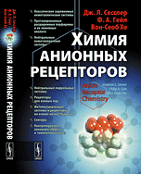
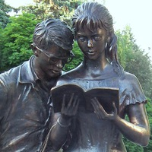
Что почитать по супрамолекулярной химии?
1) Джонатан Стид, Джерри Этвуд. Супрамолекулярная химия,
в 2х томах. М, Академкнига, 2007
2) Фёгтле, Вебер. Химия комплексов «гость-хозяин». Синтез, структуры, применения. М, Мир, 1988
3) Готфрид Шилл. Катенаны, ротаксаны и узлы. М, Мир, 1973
4) Жан-Мари Лен. Супрамолекулярная химия. Концепции и перспективы.
Новосибирск, Наука, 1998

Slide 4
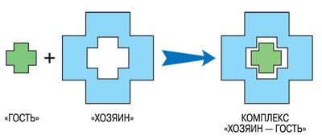
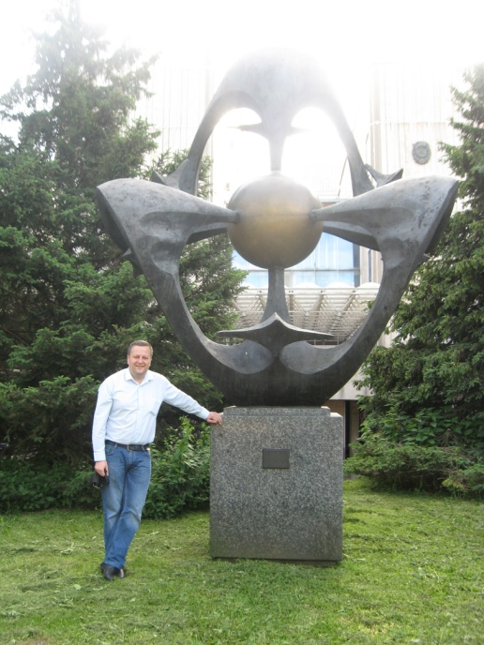
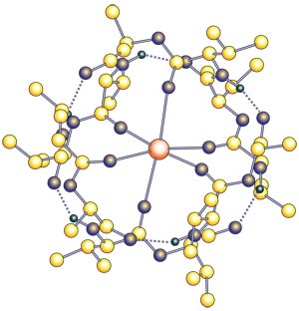
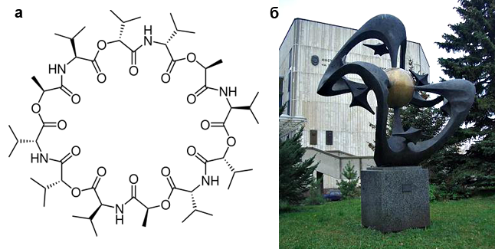
Основные понятия и термины супрамолекулярной химии
Супермолекулы – олигомолекулярные образования
Супрамолекулряные ансамбли – полимолекулярные ассоциаты
Типы взаимодействия: ван-дер-ваальсовы силы (< 5 кДж/моль), пи-пи стекинг (0-50 кДж/моль), водородная связь (4-120 кДж/моль), донорно-акцепторные взаимодействия.
Рецепторы: Кавитанды, краун-эфиры, криптанды
Супермолекулы: Комплексы типа гость-хозяин, ротаксаны, катенаны, узлы, дендримеры
Соединения включения: клатраты, интеркалаты, темплатный (матричный) синтез

Slide 5
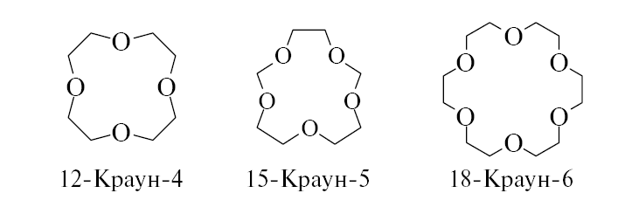
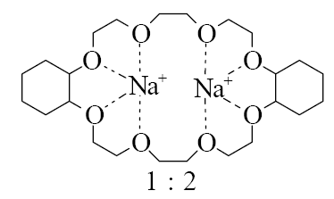
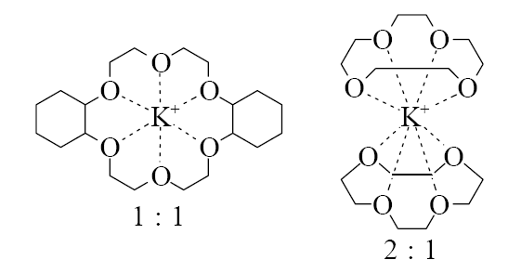
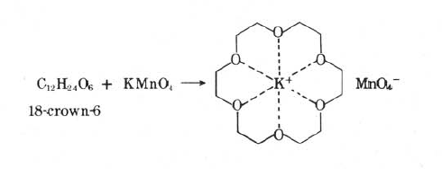
Супрамолекулярные структуры
Краун-эфиры и их комплексы различного состава

Slide 6
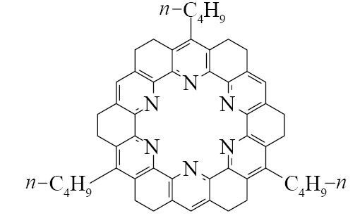
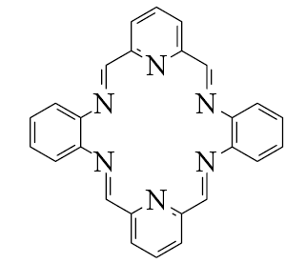
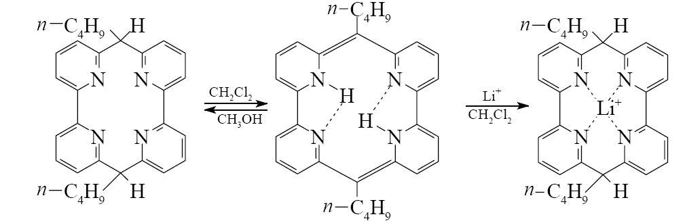
Аза-крауны (торанды)
дают более прочные комплексы с Na+ и К+, чем краун-эфиры

Slide 7
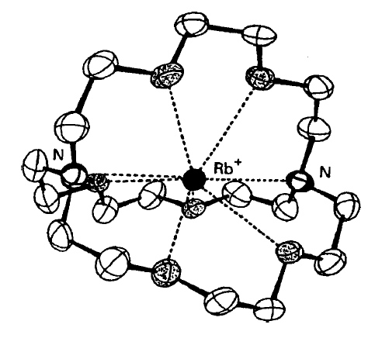
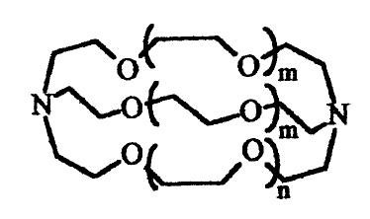
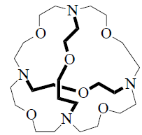
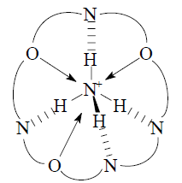
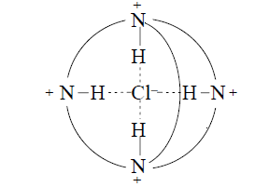
Криптанды и комплексы на их основе

Slide 8
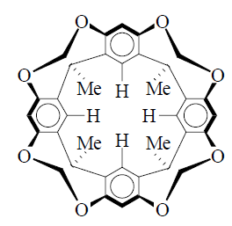
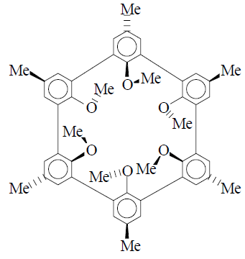
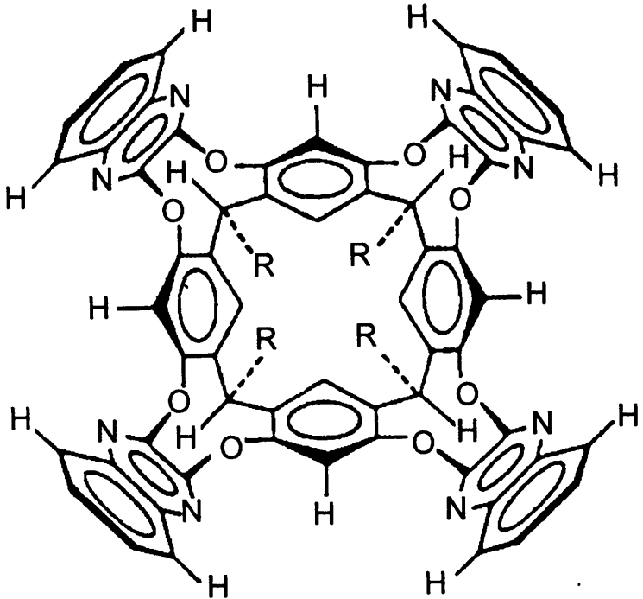
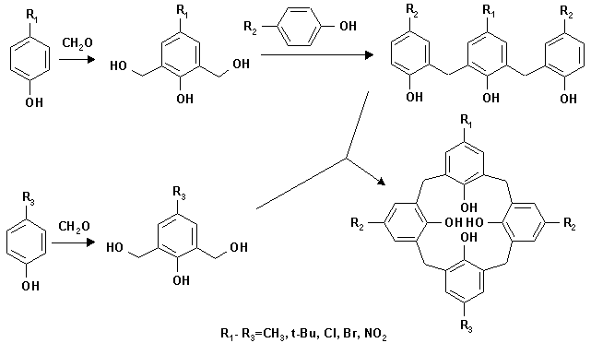
Рreorganized receptors
Кавитанды
Сферанд

Slide 9
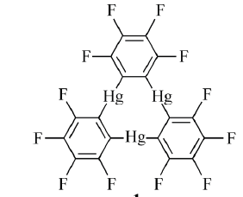
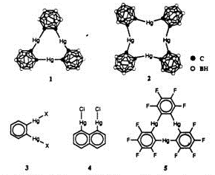
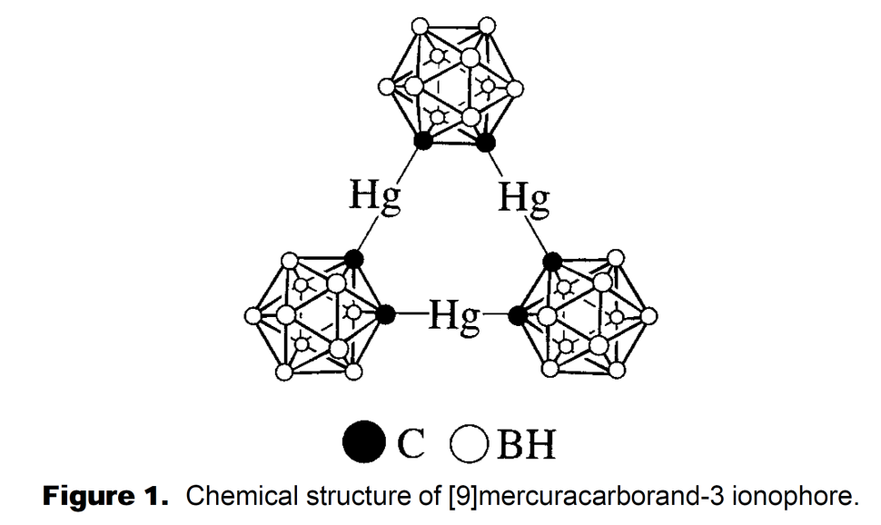
АНТИКРАУНЫ
Highly sensitive and selective chloride liquid/polymeric
membrane electrodes are described that employ [9]-mercuracarborand-3 (MC3), a neutral preorganized macrocyclic
Lewis acid, as the anion carrier.
Anal. Chem. 1999, 71, 1371-1377

Slide 10
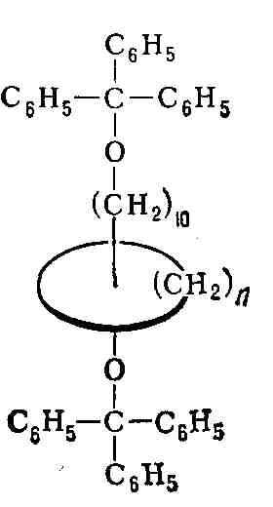
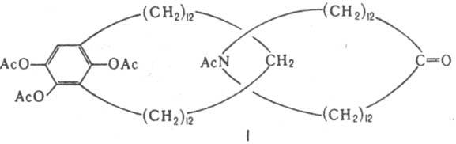
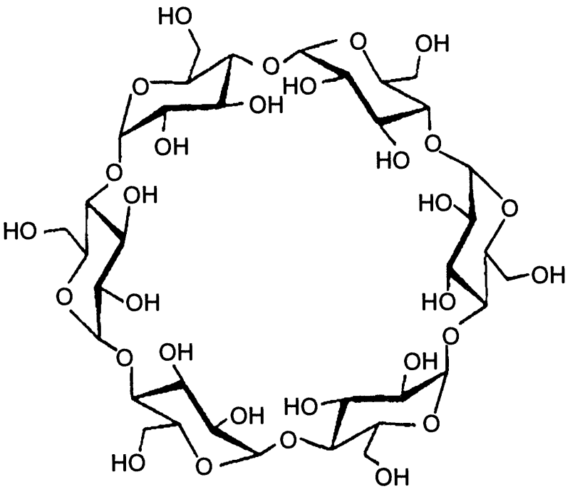
Катенаны и ротаксаны
циклодекстрин

Slide 11
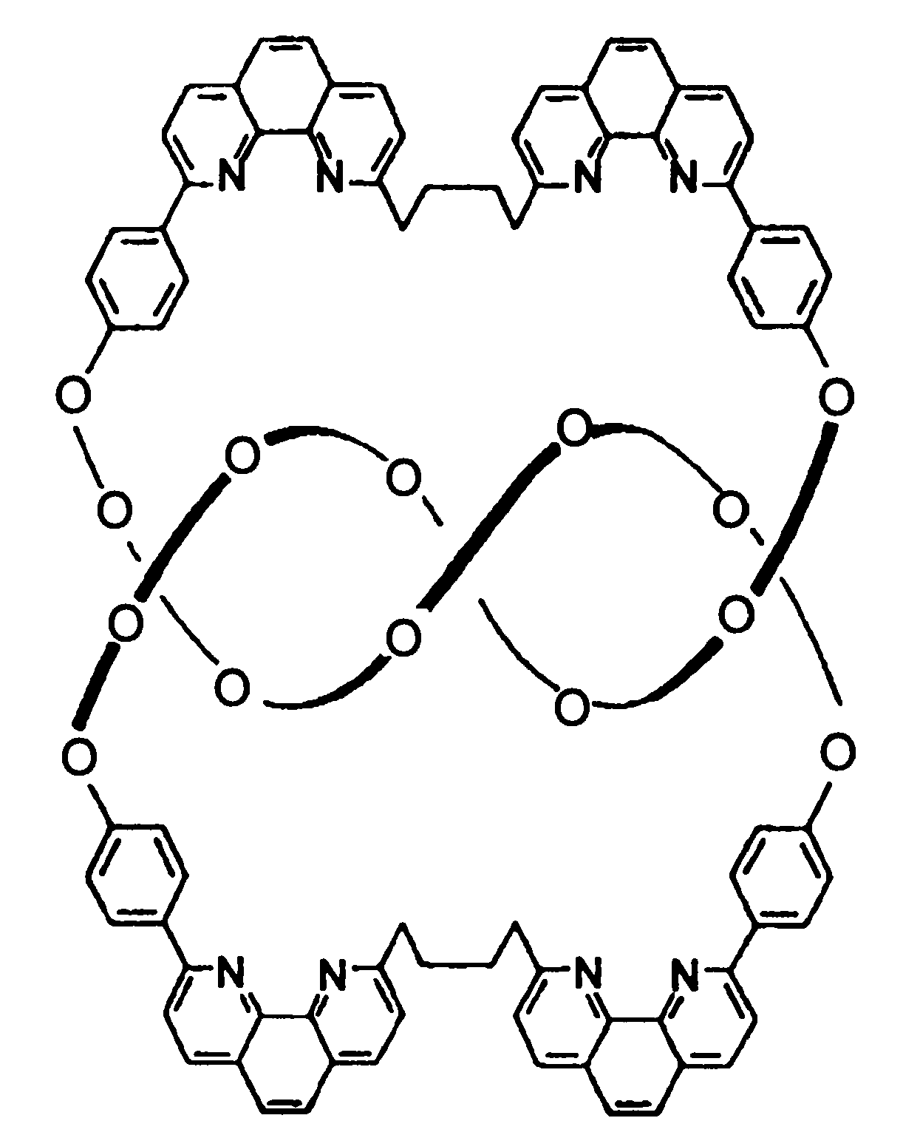
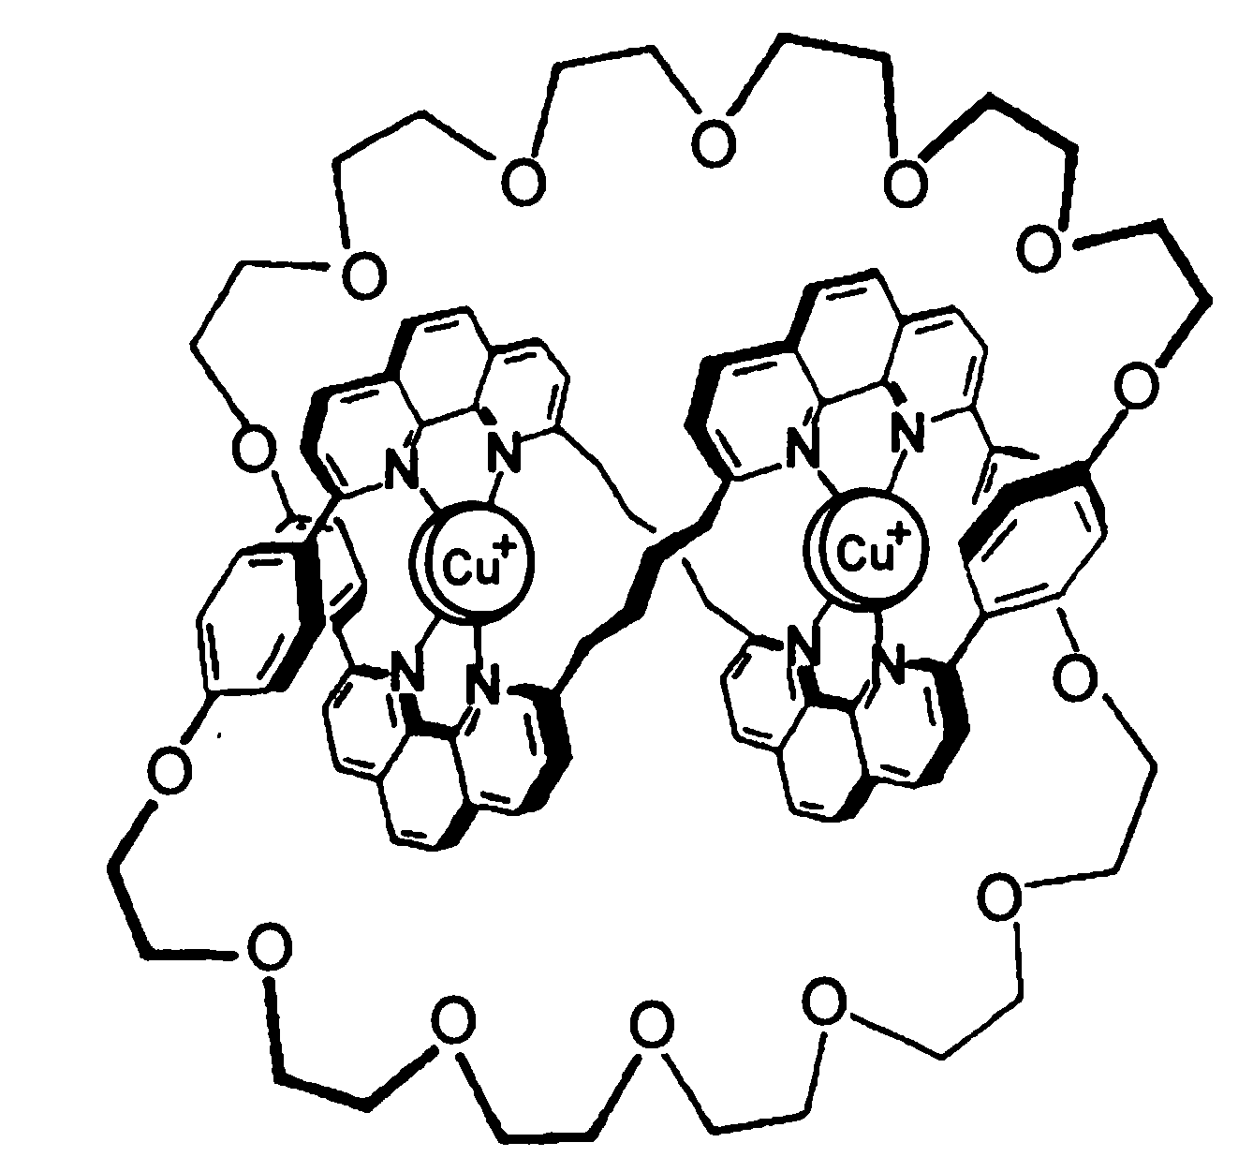
Молекулярные узлы

Slide 12
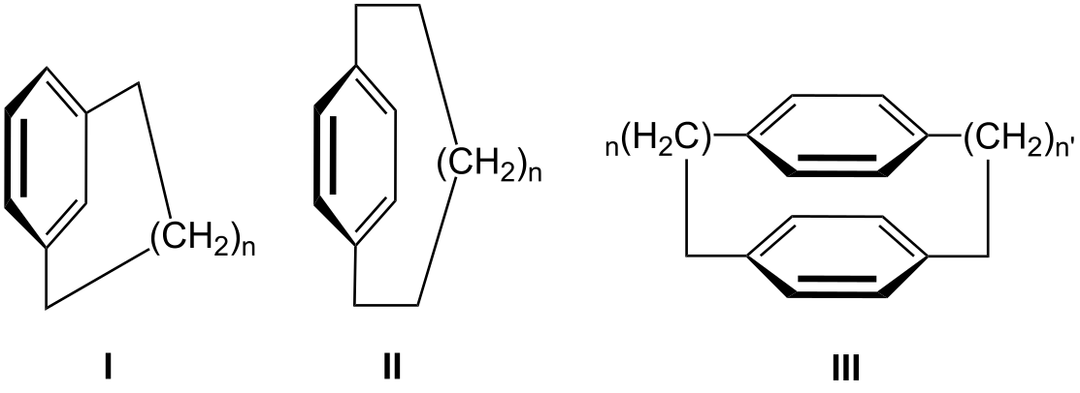
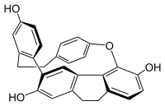
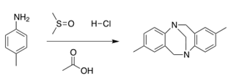
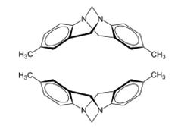
ЦИКЛОФАНЫ (фаны), мостиковые макроциклические системы, включающие ароматические и (или) гетероароматич. кольца, соединенные между собой алифатическими цепочками.
кавикуларин - природный циклофан,
выделен из печеночника Cavicularia densa
Основание Трёгера (или 2,8-диметил-6H,12H-5,11-метанодибензо[b,f][1,5]диазоцин) было впервые синтезировано в 1887 году из п-толуидина и формальдегида в растворе кислоты Ю. Трегером. Однако структура соединения была расшифрована лишь в 1935 году. Позже было показано, что это вещество может быть синтезировано не только при реакции с формальдегидом, но и в системе ДМСО/соляная кислота или с использованием гексаметилентетрамина (НМТА).
первое соединение с третичными асимметрическими атомами азота.
Не только атомы углерода, но и атомы азота способны образовывать хиральный
центр в молекуле.

Slide 13
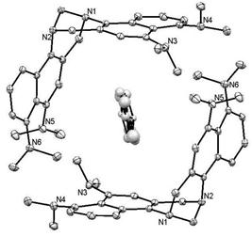
Основание Трёгера находит широкое применение в качестве молекулярного распознавателя и хирального сольватирующего агента.
Комплекс-клатрат нафтильного основания Трёгера и этилацетата (атомы Н не показаны), данные РСА

Slide 14
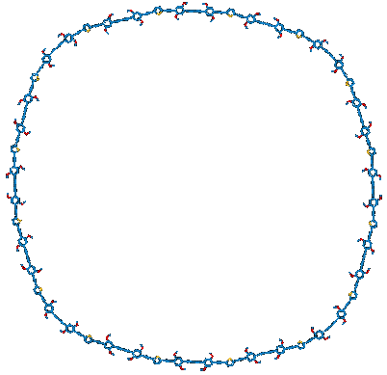
The last molecule is the ultimate macrocyclic cyclophane. This is an astonishing 272-membered ring composed of benzenes and thiophenes connected by triple bonding carbons.

Slide 15
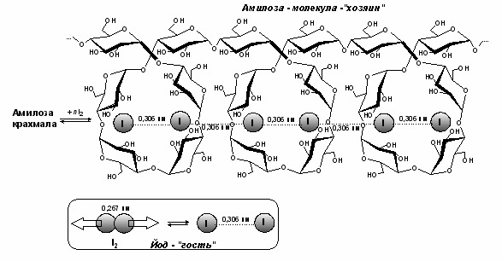
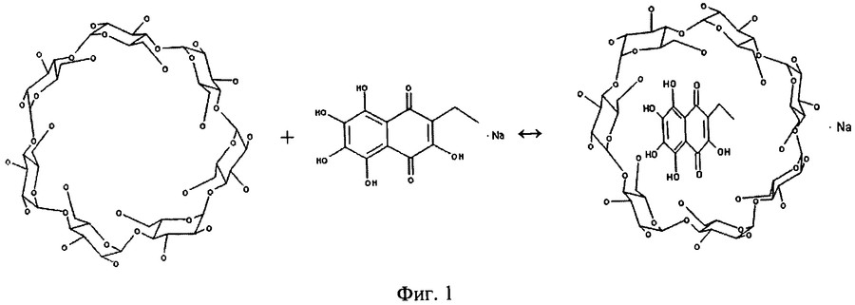
Клатраты (от лат. clathratus - защищенный решеткой) (соединения включения), образованы включением молекул, называемых "гостями", в полости кристаллического каркаса, состоящего из молекул другого сорта, называемых "хозяевами" (решетчатые клатраты), или в полость одной большой молекулы-хозяина (молекулярные клатраты).
Среди решетчатых клатратов в зависимости от формы полости различают:
газовые гидраты, клеточные (криптатоклатраты), например, клатраты гидрохинона, канальные (тубулатоклатраты), например, клатраты мочевины и тиомочевины
слоистые (интеркалаты), например, соединения графита.
Молекулярные клатраты это, например, кавитаты, имеющие полость в виде канала или клетки, например, соединения циклодекстрина с I₂ или амилозы с I₂

Slide 16
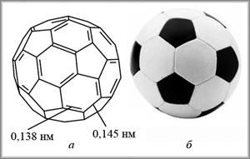
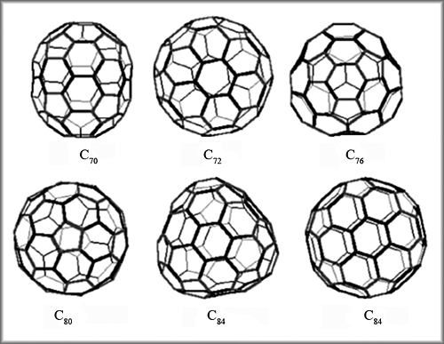
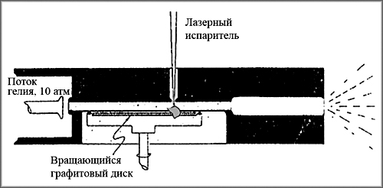
Все структурно исследованные фуллерены удовлетворяют так называемому правилу изолированных пятиугольников (isolated pentagon rule, IPR): два пятичленных цикла не должны иметь общих вершин. При условии соблюдения этого правила простейшим из фуллеренов является C₆₀, называемый также бакминстерфуллереном , следующим — C₇₀, и далее существуют фуллерены с любым чётным числом атомов углерода.

Slide 17
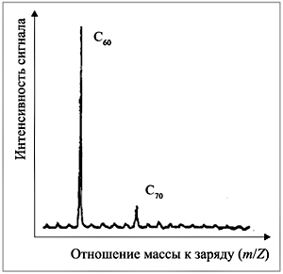
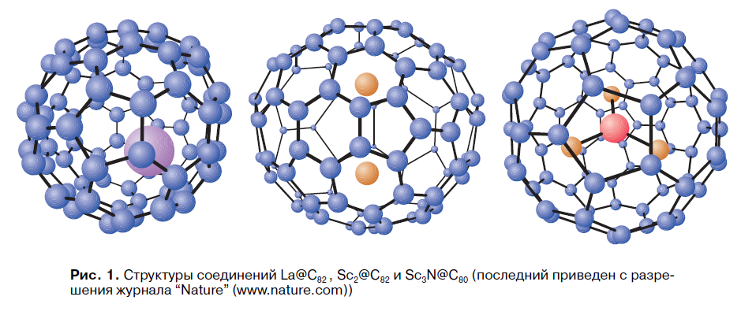
Масс-спектр, доказывающий образование молекул C₆₀ и C₇₀.
Большой пик соответствует молекулярной массе 720, маленький – 840
(из статьи: Kroto H.W. e.a. C₆₀: Buckminsterfullerene. Nature, 1985, v. 318, November 14)

Slide 18
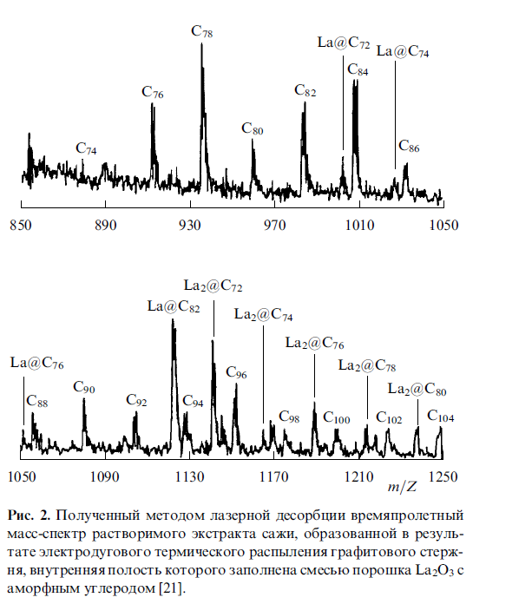

Slide 19
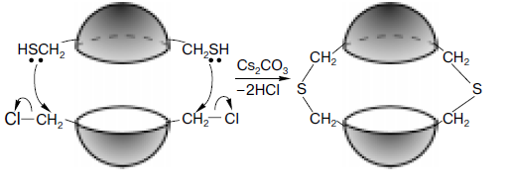

Синтез карцеранда из двух кавитандовых предшественников

Slide 20


Дендримеры
Одностадийный синтез перфторированного полифениленполигермана (ПФГ),
[(C₆F₅)₂Ge(C₆F₄)]_{n}

Slide 21


Slide 22


Slide 23

Молекулярный провод
Проводящее кольцо с диаметром всего 3 нм. По предварительному замыслу, такая система должна была отличаться сплошной системой сопряжения, что могло позволять электронам свободно перемещаться по всей системе кратных связей.
Было получено молекулярное колесо с восемью спицами. Каждая спица заканчивается пиридиновым фрагментом, образующим связь с атомом цинка, находящимся в центре порфиринового кольца. Идея заключалась в том, что молекулярный провод будет «намотан» на шаблон из «спиц» образуя некое подобие велосипедного колеса.
Синтезируя молекулу, исследователи обнаружили, что открытоцепная версия восьмичленного обода нанокольца самоорганизуется, оборачиваясь вокруг спиц. Изучение синтезированной структуры физическими методами показало, что конструкция представляет собой цилиндр с восьмилучевой симметрией и диаметром 3 нм.

Slide 24


Темплатный синтез наноавтомобилей

Slide 25


Slide 26


Slide 27

Молекулярные устройства. Молекулярный челнок-нановыключатель, переключаемый с помощью регулирования рН раствора. Полагают, что подобные молекулярные устройства обеспечат будущее развитие нанотехнологий, заменяя полупроводниковую технологию, доминирующую в настоящее время.

Slide 28

В 1999 году из лаборатории доктора Бена Феринги (Нидерланды) поступило сообщение о создании однонаправленного молекулярного ротора. Их молекулярный двигатель вращения на 360 ° состоит из бис-хелицина, соединенного двойной аксиальной связью, и имеющий два стереоцентра. Принципы работы молекулярного ротора Феринги были включены в прототип наноробота. Прототип имеет синтетические хелициновые двигатели с олиго-шасси и 4-мя фуллереновыми колесами и, как ожидается, сможет осуществлять движение по твердой поверхности под контролем сканирующего туннельного микроскопа. Однако, пока двигатель не работает на основе фуллереновых колес, потому что они снижают фотохимическую реакцию частей ротора.
Наноро́боты, или нанобо́ты — роботы, размером сопоставимые с молекулой (менее 100 нм), обладающие функциями движения, обработки и передачи информации, исполнения программ.
Нанороботы, способные к созданию своих копий, то есть самовоспроизводству, называются репликаторами. Такие наномашины обоснованы в известном выступлении Ричарда Фейнмана «Внизу полным-полно места» (англ.) 1959 года. В 1986 году Эрик Дрекслер, рассматривая возможности их создания в книге «Машины создания: Грядущая эра нанотехнологии», ввёл термин «наноробот».

Slide 29


Olympiadane Dr. David B. Amabilino, Peter R. Ashton, Dr. Anatoli S. Reder, Dr. Neil Spencer and Prof. J. Fraser Stoddart // Angew. Chem,. Int. Ed. Engl. 1994, 33. # 12, 1286

Slide 30





Slide 31
История Супрамолекулярной Химии
1778 – Дж. Пристли, аномальный лед (гидрат SO₂)
1811 – Гемфри Дэви, образование кристаллов при охлаждении газообразного хлора
1936 – Б. Никитин- роль В-д-В взаимодействий при изучении соединений инертных газов
1948 – Г. Пауэлл, клатраты- термин, сформулировал принцип нехимического образования связи
1963 – Чарльз Педерсен, краун-эфиры, обнаружение
1967 – Ч. Педерсен, синтез и изучение первых краун-эфиров
1960е- Готфрид Шилл – катенаны и ротоксаны
1968 – Жан-Мари Лен, криптанды
1973 – Ж.-М. Лен, термин супермолекула
1978 – Ж.-М. Лен, термин «супрамолекулярная химия», осн. понятия
1981 – Огино, Охата – ротаксаны из циклодекстринов
1983 – Дональд Крам, сферанды и кавитанды
1987 – Ж.-М. Лен, self-assembling
1987 – Лен, Педерсен, Крам – Нобелевская премия «за определяющий вклад в развитие химии макрогетероциклических соединений, способных избирательно образовывать молекулярные комплексы типа гость-хозяин»
1992 – Стюарт, катенаны из циклодекстринов

Slide 32

Кратко о сферах использования супрамолекулярных структур.
Зачем это все нужно??
Селективное комплексообразование с щелочными металлами
2) Разделение смесей веществ
3) Аналитическое определение катионов (торанды)
4) Инкапсулирование нестабильных соединений (карцеранды)
5) хранение/транспортировка метана
6) Новые носители информации Ферромагнитные носители дают плотность
10⁷ бит/см², оптические/лазерные диски 10⁸ бит/см²,
Если в кач-ве носителей информации использовать фуллереновые
магнитные кластеры (расст. 5 нм), то м.б. достигнута плотность 4 × 10¹² бит/см^{2.}
7) Разделение водорода и дейтерия (интеркалят КС₈Н_{х})
8) Цеолиты. Молекулярные сита
9) Интеркаляты графита как смазочные материалы, новые аккумуляторы. Алкалиды и электриды.
10) Крауны в МФК (межфазный катализ) и аналогичных реакциях
11) Молекулярные устройста

